Slide 1




KELOMPOK 2
@ittoday_ipb

Slide 2


ANGGOTA
Hannan Azhari Batubara
Aghnat Hasya Sayyidina
Abu Abdirrahman Humaid Al-Atsary
Tsabitha Naylasafa Aurora
Muhammad Ghanim Mukafih
Kasyifa Naila Alisha
Yoga Cristopher Gulo
Rafif Muhammad Farras
Ludwig Alven Tama Lumban Tobing
Taura Mohamad Inzaghi
Faqih Firman Pratama
Insan Anshary Rasul
Surya Dharma Adi
Agmad ahmad
Fauzan Arif Tricahya
Jason Bagaskara Mulyono
Raihan Putra Kirana
Berton Adiwidya Wibowo
Pangeran Sunday Marcellino Putra Sopar Hutapea
Davina Lydia Alessandra M
Hanifah Syahidah
Andra Firmansyah Asmoro
Benadeo Eldian Manting
Aldi Pramudya
Mutia Saniya Rahma
Lathiifa Zahira Yahya
@ittoday_ipb

Slide 3
OUTLINE :
Penjelasan Dataset
Masalah
Solusi
Metode yang dipakai
Hasil akurasi dan kesimpulan
@ittoday_ipb

Slide 4
DATASET
category = Kategori produk
gold_merchant = Status toko sebagai Gold Merchant
jumlah_review = Jumlah ulasan produk
jumlah_view = Total pengguna yang melihat produk tersebut
presentase_diskon = Persentase diskon yang diberikan untuk produk
@ittoday_ipb

Slide 5
DATASET
price = Harga dari produk
product_id = ID unik untuk setiap produk
quantity_sold = Jumlah produk yang telah terjual
rating = Nilai rata-rata penilaian produk
subcategory = Subkategori dari produk yang lebih spesifik
Tidak dipakai: ‘image_url', 'url', 'title', 'location', 'shop_name', 'product_id’
@ittoday_ipb

Slide 6
MASALAH
Untuk meningkatkan profit dan menjaga kualitas produk di bisnis e-commerce yang kompetitif, penting untuk merancang strategi pemasaran yang efektif. Kualitas produk yang tinggi dan pemasaran yang baik tidak hanya meningkatkan kepuasan pelanggan, tetapi juga berdampak positif pada penjualan dan profit perusahaan. Dengan strategi yang tepat, perusahaan dapat memastikan keseimbangan antara kualitas, rating, harga, dan pemasaran, sehingga memenuhi ekspektasi pelanggan, meningkatkan efisiensi dan memaksimalkan profit.
@ittoday_ipb
Notes:
https://docs.google.com/presentation/d/1ZJ5K9f0yf6ckfPIhNl_G2PFNmbCsh-9FFbxRNprZhng/edit#slide=id.g240b9d7e469_0_436

Slide 7
SOLUSI
Dalam upaya meningkatkan profit dan menjaga kualitas produk di e-commerce, penggunaan model prediktif berbasis machine learning dapat membantu perusahaan dalam merancang strategi pemasaran yang lebih tepat sasaran.
@ittoday_ipb
Notes:
https://docs.google.com/presentation/d/1ZJ5K9f0yf6ckfPIhNl_G2PFNmbCsh-9FFbxRNprZhng/edit#slide=id.g240b9d7e469_0_436

Slide 8
METODE
Data cleaning
Modelling
Import libraries and load data
Data pre-processing
@ittoday_ipb
Notes:
https://colab.research.google.com/drive/1liZ6JfhyFiXeCdlcXvTqA8tZGVpBshE9?usp=sharing#scrollTo=UlkzWyzyfdZs

Slide 9
METODE
A. Import Libraries and Load Data
Data penjualan produk diambil dari file CSV yang berisi informasi seperti kategori, subkategori, harga, jumlah review, rating, jumlah produk yang terjual, dll.
@ittoday_ipb
Notes:
https://docs.google.com/presentation/d/1ZJ5K9f0yf6ckfPIhNl_G2PFNmbCsh-9FFbxRNprZhng/edit#slide=id.g240b9d7e469_0_436

Slide 10
METODE
B. Data Pre-processing
Encoding Categorical Variables : Mengubah variabel kategorikal menjadi numerik
Feature Scaling: Menstandarkan fitur numerik untuk memastikan bahwa semua fitur memiliki skala yang sama
Train-Test Split : Membagi dataset menjadi set pelatihan dan pengujian
@ittoday_ipb
Notes:
https://docs.google.com/presentation/d/1ZJ5K9f0yf6ckfPIhNl_G2PFNmbCsh-9FFbxRNprZhng/edit#slide=id.g240b9d7e469_0_436

Slide 11
METODE
C. Modeling
Regression: Prediksi jumlah produk terjual menggunakan Random Forest dan Support Vector Regressor.
Classification: Prediksi apakah produk terjual atau tidak menggunakan Random Forest Classifier dan Support Vector Classifier (SVC).
Clustering: Mengelompokkan produk ke dalam beberapa kelompok berdasarkan kesamaan fitur menggunakan K-Means Clustering
@ittoday_ipb
Notes:
https://docs.google.com/presentation/d/1ZJ5K9f0yf6ckfPIhNl_G2PFNmbCsh-9FFbxRNprZhng/edit#slide=id.g240b9d7e469_0_436

Slide 12
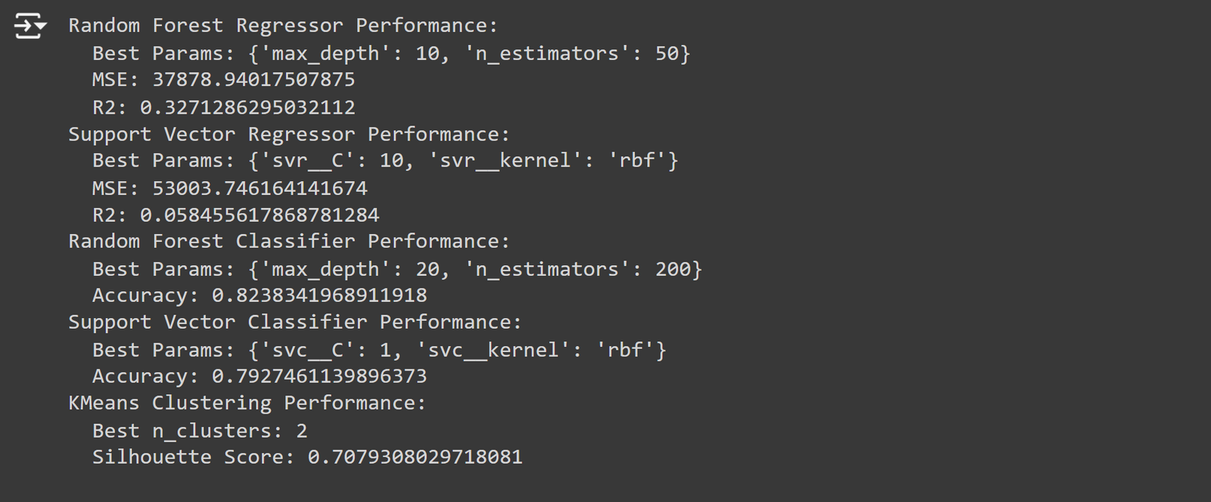
HASIL & KESIMPULAN
@ittoday_ipb
Notes:
https://docs.google.com/presentation/d/1ZJ5K9f0yf6ckfPIhNl_G2PFNmbCsh-9FFbxRNprZhng/edit#slide=id.g240b9d7e469_0_436

Slide 13
HASIL & KESIMPULAN
Dari hasil pelatihan model, dapat disimpulkan bahwa nilai akurasi dari metode Classification lebih tinggi dibandingkan dengan metode Regression dan Clustering. Model dengan akurasi tertinggi adalah Random Forest Classifier, dengan nilai akurasi sebesar 0.82. Oleh karena itu, untuk memprediksi jumlah rating pada produk, faktor-faktor seperti subcategory, jumlah review, harga produk (price), dan status gold merchant memiliki pengaruh terhadap prediksi rating. Model Random Forest Classifier terbukti cocok digunakan untuk kasus ini.
@ittoday_ipb
Notes:
https://docs.google.com/presentation/d/1ZJ5K9f0yf6ckfPIhNl_G2PFNmbCsh-9FFbxRNprZhng/edit#slide=id.g240b9d7e469_0_436

Slide 14
THANK YOU
@ittoday_ipb
Notes:
https://docs.google.com/presentation/d/1ZJ5K9f0yf6ckfPIhNl_G2PFNmbCsh-9FFbxRNprZhng/edit#slide=id.g240b9d7e469_0_436

